Slide 1
TIPOS DE LICENCIAS DIGITALES
CEIP ENRIQUE TIERNO GALVÁN.
MANZANARES ( C. REAL9

Slide 2
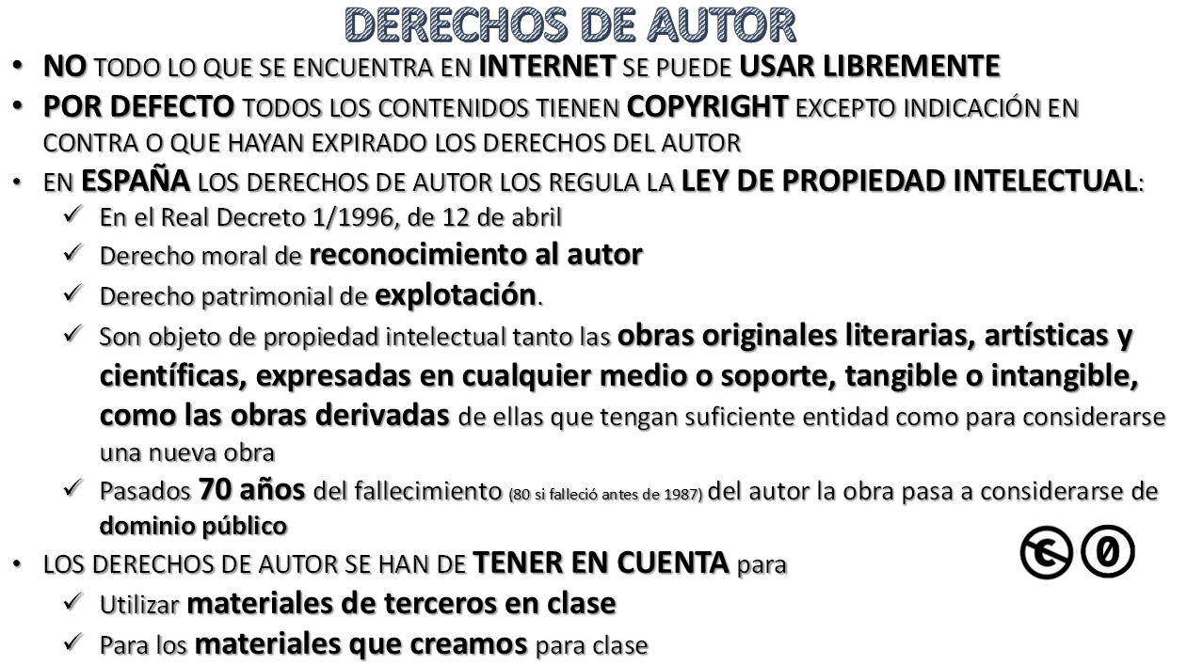

Slide 3
COPYRIGHT
Licencia por defecto de cualquier obra
No es necesario indicarlo
COPYLEFT
Las limitaciones de uso las establece el autor y puede otorgar derechos al usuario
DOMINIO PÚBLICO
Se puede copiar, modificar, distribuir incluso para fines comerciales libremente
Se da en dos situaciones:
Hay que pedir permiso/pagar al autor para su uso total o parcial
Son un recurso que puede ser modificable, mejorable y de libre uso
El autor decide que su obra pase a esta situación
Ha expirado el plazo de protección de los derechos autor (en España 70 años)
COPYLEFT no quiere decir gratuito
No será necesario pedir permiso ni pagar a los titulares
Licencia de uso Es una autorización que da el creador de una obra a un tercero sobre lo que puede o no hacer con ella.
TIPOS DE LICENCIAS
(80 si es anterior a 1987)

Slide 4
Creative Commons
La más popular de las licencias Copyleft. (Existen otras)
Permite copia y distribución por parte de terceros, pero con unas acotaciones que decide el autor
Desarrollada con una base legal por la Fundación Creative Commons (una organización no gubernamental)
RECONOCIMIENTO (BY)
(By Attribution): el material creado puede ser distribuido, copiado y exhibido por terceras personas si se reconoce la autoría en los créditos.
NO OBRAS DERIVADAS (ND)
(No Derivate Works): el material puede ser distribuido, copiado y exhibido, pero no se puede utilizar para crear un trabajo derivado del original.
COMPARTIR IGUAL (SA)
(Share Alike): el material puede ser modificado y distribuido, pero bajo la misma licencia que el material original.
NO COMERCIAL (NC)
(Non commercial): el material original y los trabajos derivados pueden ser distribuidos, copiados y exhibidos mientras su uso no sea comercial.
TIPOS DE LICENCIAS

Slide 5
RESUMEN DE LICENCIAS CC
Reconocimiento (CC-BY): La menos restrictiva, permite que cualquiera pueda usar la obra o contenido para lo que quiera, pudiendo modificarla si así lo desea y emplearla con o sin fines comerciales. La única condición es que siempre se reconozca al autor citándolo.
Reconocimiento – No Comercial (CC-BY-NC): Permite el uso de la obra siempre que no sea con fines comerciales y se reconozca la autoría de su creador. Por ejemplo no se podría utilizar una imagen con esta licencia para publicitar algún evento con ánimo de lucro.
Reconocimiento – No Comercial – Compartir Igual (CC-BY-NC-SA): Permite el uso de la obra para crear otra obra, modificando o no la obra original, siempre que se cite al autor, la nueva obra a de compartirse bajo el mismo tipo de licencia y no puede tener fines comerciales. Por ejemplo, utilizar secuencias de diferentes videos para crear uno nuevo o incluirlos en presentaciones. Habría que citar a todos los autores.
TIPOS DE LICENCIAS
Reconocimiento – No Comercial – Sin Obra Derivada (CC-BY-NC-ND): Permite el uso de la obra citando al autor, no se obtenga beneficio y no se modifique. Por ejemplo, una presentación o unos apuntes podrían estar acogidos a este tipo de licencia.
Reconocimiento – Compartir Igual (CC-BY-SA): Permite crear una nueva obra, siempre que se cite al autor y se puede obtener un beneficio con la obra modificada.
Reconocimiento – Sin Obra Derivada (CC-BY-ND): Permite que se emplee una obra original tal cual, sin modificaciones, incluso para sacar beneficio de ella, siempre que se cite al autor. Por ejemplo utilizar una fotografía en un artículo para una revista por el que pueda obtener beneficio.

Slide 6
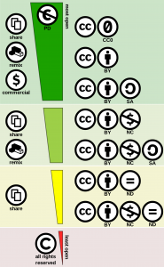
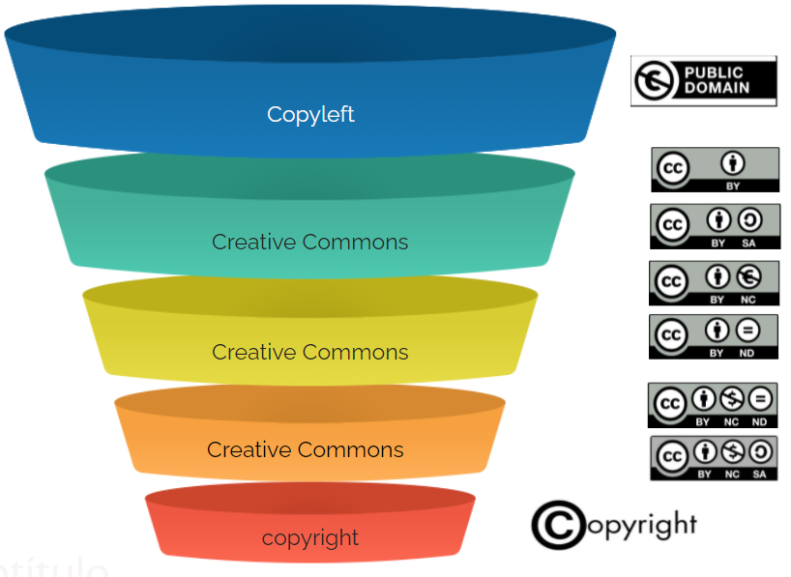
“Creative Commons License Spectrum” by Shaddim (CC BY)
TIPOS DE LICENCIAS

Slide 7
Otras licencias copyleft
Aparte de la licencia CC (que es la más extendida) existen otros tipos de licencias desarrolladas por diferentes entidades como puede ser:
European Union Public License
Licence Art Libre
GNU Free Documentation License
También podemos encontrarnos con licencias específicas que otorgan los diferentes repositorios de contenido, por ejemplo:
OTRAS LICENCIAS COPYLEFT
En Youtube hay dos tipos de licencia: La “licencia youtube estándar” (no sería copyleft en principio) y la licencia Creative Commons (CC-BY)
La principal diferencia entre ambas es que la primera solo permite la visualización del video a través de la plataforma YouTube, y para otro uso, modificación o distribución en otra plataforma requiere autorización del titular mientras que en las CC, se permite un uso ilimitado incluso edición y explotación económica.
Más información de las licencias de Youtube

Slide 8
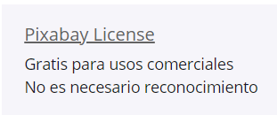
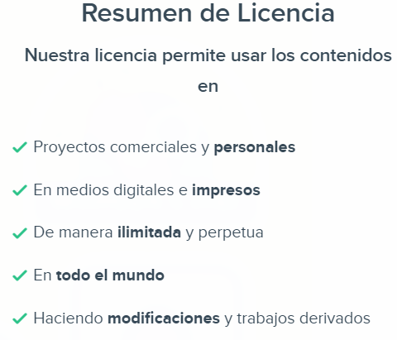
En Pixabay, a priori, la licencia parece Dominio público, pero si leemos la información de dicha licencia, hay algunas actividades que no están permitidas.
Enlace a la licencia de Pixabay
En principio parece una CC-BY pero hay que leer las guía de uso para ver las particularidades del formato de destino en el que se vaya a emplear la ilustración.
Enlace a la guía de uso
Y nos da sus propias indicaciones a la hora de atribuir. (¿Cómo atribuir?)
OTRAS LICENCIAS COPYLEFT
COMO CONCLUSIÓN, HEMOS DE ESTAR ATENTOS A LA FUENTE QUE UTILIZAMOS PARA NUESTROS RECURSOS PARA HACER UN CORRECTO USO DE LAS MISMAS.

Slide 9
Texto e imágenes extraídas de Presentación 2. Licencias Digitales
Módulo B de CDD del Centro de Formación del Profesorado

